Slide 1

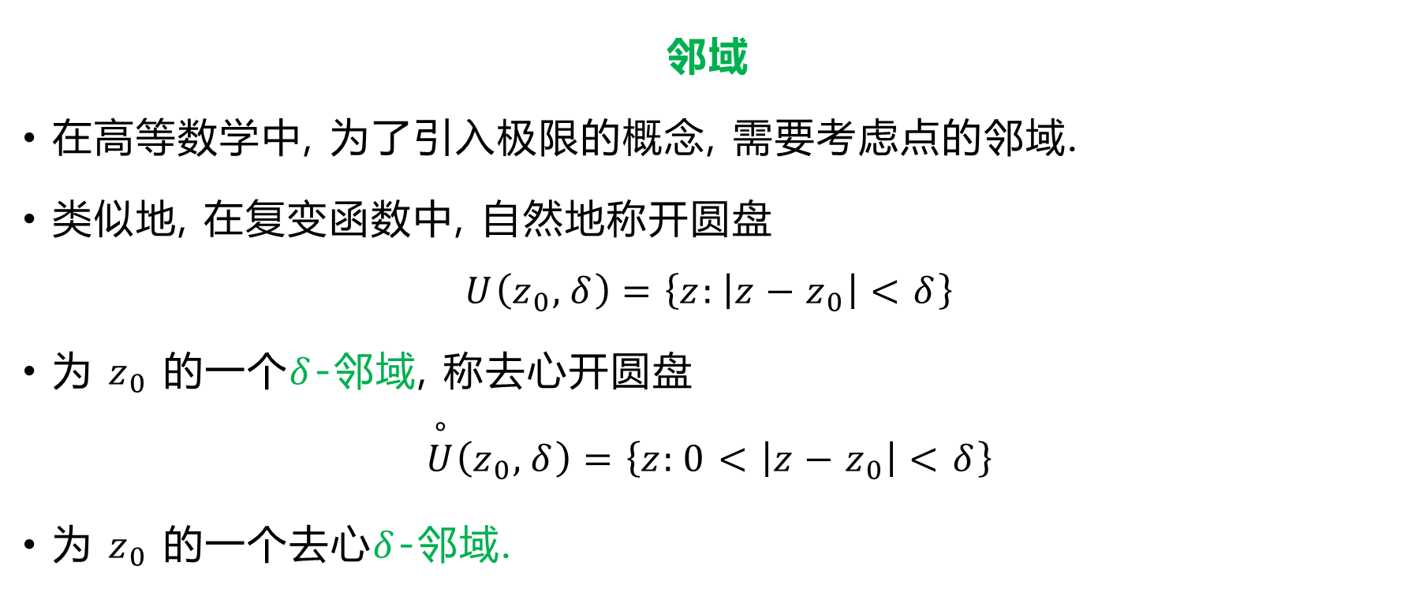



1.4 区域
邻域
在高等数学中, 为了引入极限的概念, 需要考虑点的邻域.
类似地, 在复变函数中, 自然地称开圆盘
$$U\left(z_{0},δ\right)=\left\{z:\left|z−z_{0}\right|<δ\right\}$$
为 $z_{0}$ 的一个$δ$-邻域, 称去心开圆盘
$$\overset{∘}{U}\left(z_{0},δ\right)=\left\{z:0<\left|z−z_{0}\right|<δ\right\}$$
为 $z_{0}$ 的一个去心$δ$-邻域.
$$z_{0}$$
$$δ$$
$$z_{0}$$
$$δ$$

Slide 2

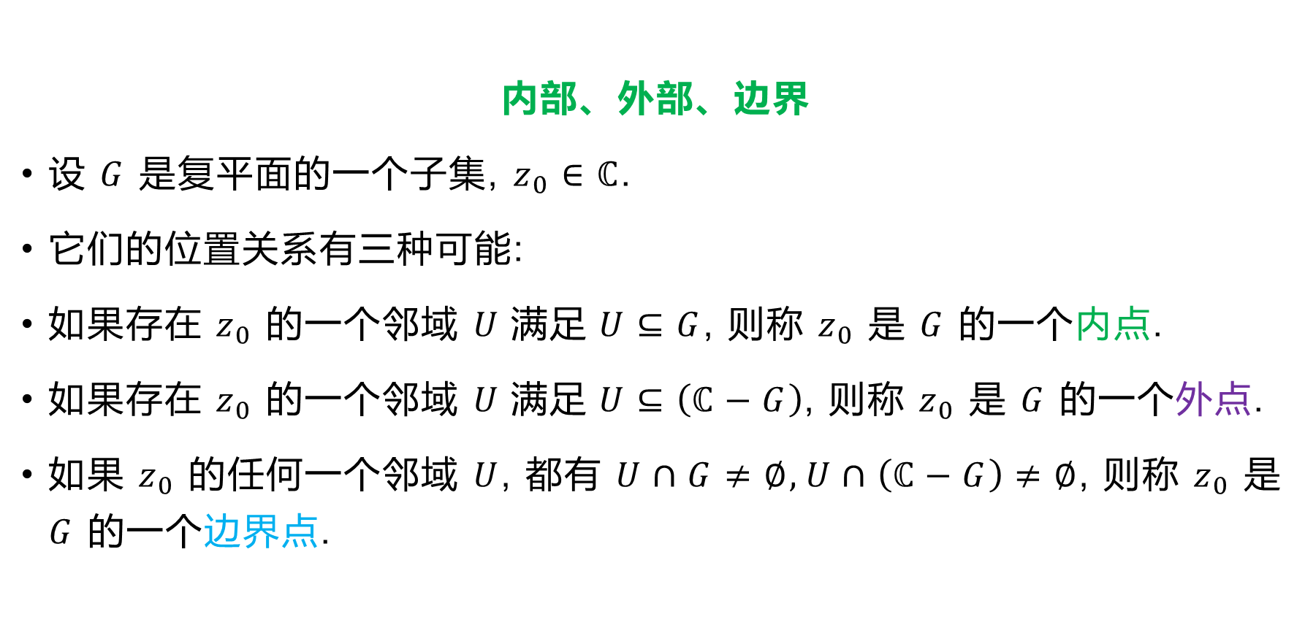



$$z_{0}$$
内部、外部、边界
设 $G$ 是复平面的一个子集, $z_{0}∈ℂ$.
它们的位置关系有三种可能:
如果存在 $z_{0}$ 的一个邻域 $U$ 满足 $U⊆G$, 则称 $z_{0}$ 是 $G$ 的一个内点.
如果存在 $z_{0}$ 的一个邻域 $U$ 满足 $U⊆\left(ℂ−G\right)$, 则称 $z_{0}$ 是 $G$ 的一个外点.
如果 $z_{0}$ 的任何一个邻域 $U$, 都有 $U∩G≠∅, U∩\left(ℂ−G\right)≠∅$, 则称 $z_{0}$ 是 $G$ 的一个边界点.
$$z_{0}$$
$$z_{0}$$
$$G$$

Slide 3
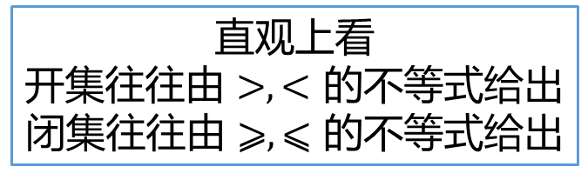
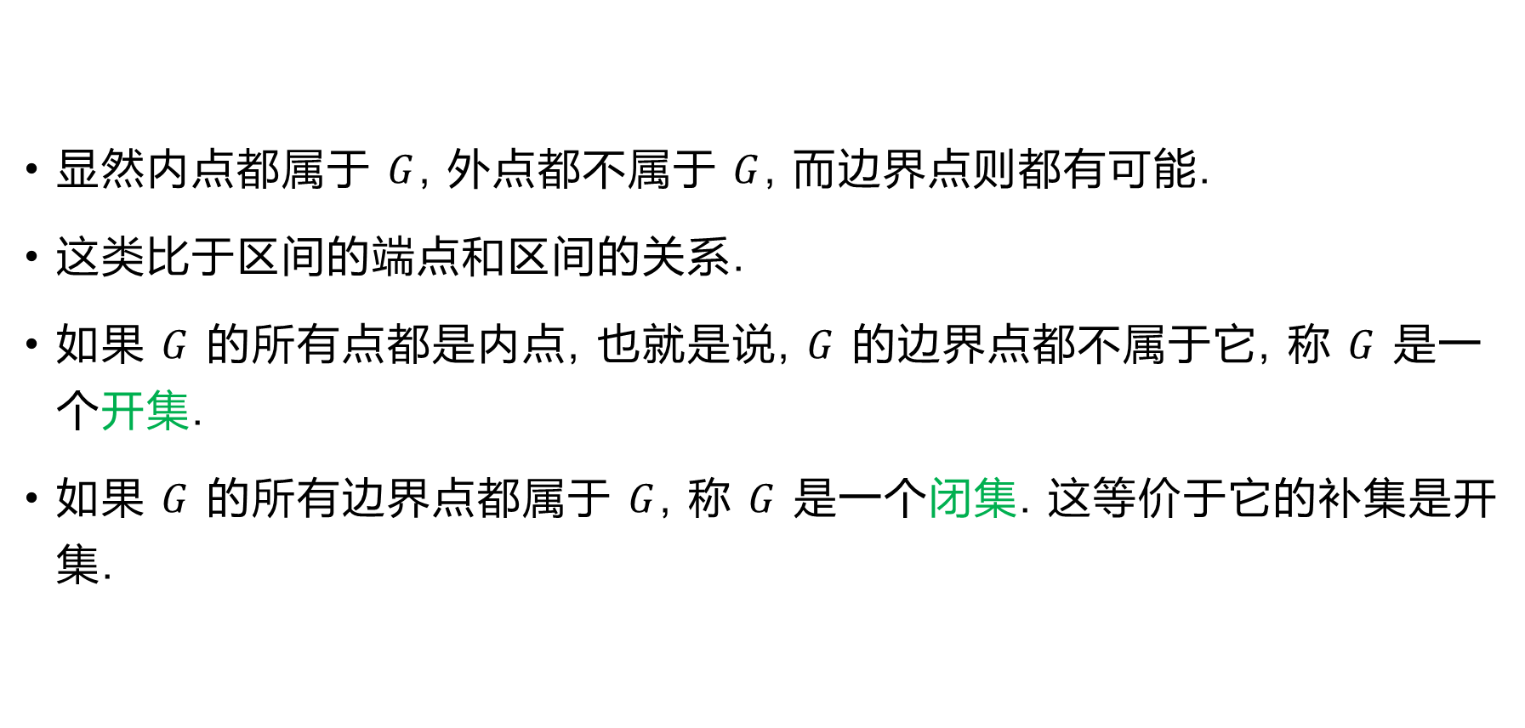
显然内点都属于 $G$, 外点都不属于 $G$, 而边界点则都有可能.
这类比于区间的端点和区间的关系.
如果 $G$ 的所有点都是内点, 也就是说, $G$ 的边界点都不属于它, 称 $G$ 是一个开集.
如果 $G$ 的所有边界点都属于 $G$, 称 $G$ 是一个闭集. 这等价于它的补集是开集.
直观上看
开集往往由 $>,<$ 的不等式给出
闭集往往由 $⩾,⩽$ 的不等式给出

Slide 4

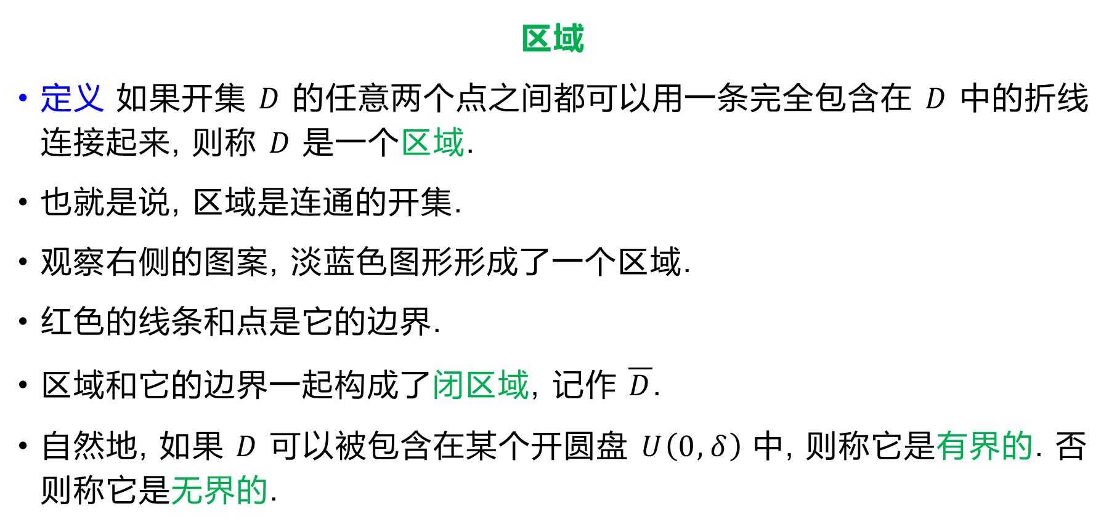

区域
定义 如果开集 $D$ 的任意两个点之间都可以用一条完全包含在 $D$ 中的折线连接起来, 则称 $D$ 是一个区域.
也就是说, 区域是连通的开集.
观察右侧的图案, 淡蓝色图形形成了一个区域.
红色的线条和点是它的边界.
区域和它的边界一起构成了闭区域, 记作 $\overline{D}$.
自然地, 如果 $D$ 可以被包含在某个开圆盘 $U\left(0,δ\right)$ 中, 则称它是有界的. 否则称它是无界的.
$$z_{1}$$
$$z_{2}$$

Slide 5
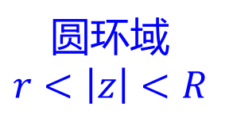

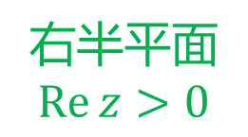

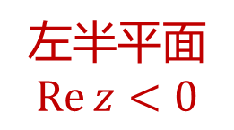
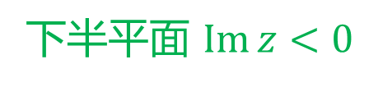
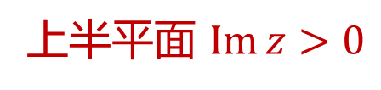
复平面上的区域大多由复数的实部、虚部、模和辐角的不等式所确定.
上半平面 $\operatorname{Im}{z}>0$
圆环域
$$r<\left|z\right|<R$$
下半平面 $\operatorname{Im}{z}<0$
$$R$$
左半平面
$$\operatorname{Re}{z}<0$$
右半平面
$$\operatorname{Re}{z}>0$$
$$r$$

Slide 6





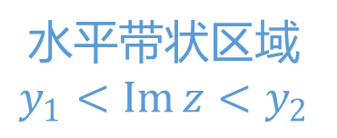
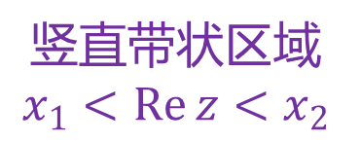


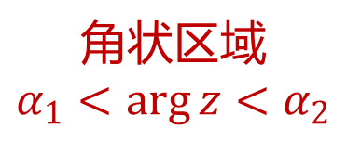


水平带状区域
$$y_{1}<\operatorname{Im}{z}<y_{2}$$
竖直带状区域
$$x_{1}<\operatorname{Re}{z}<x_{2}$$
角状区域
$$α_{1}<\arg{z}<α_{2}$$
$$y$$
$$y$$
$$y$$
$$O$$
$$x$$
$$O$$
$$x$$
$$O$$
$$x$$

Slide 7
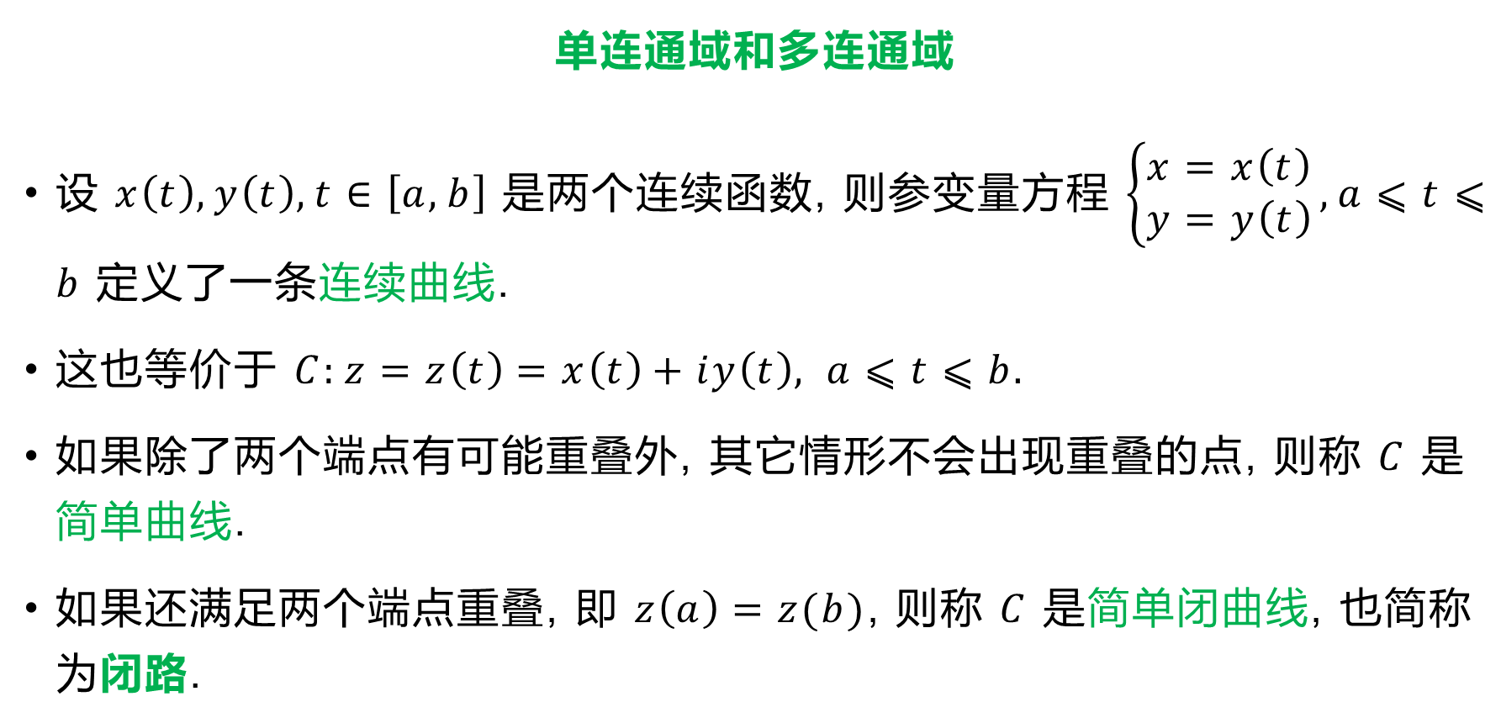
单连通域和多连通域
设 $x\left(t\right),y\left(t\right),t∈\left[a,b\right]$ 是两个连续函数, 则参变量方程 $\left\{\begin{matrix}x=x\left(t\right) \\ y=y\left(t\right)\end{matrix}\right., a⩽t⩽b$ 定义了一条连续曲线.
这也等价于 $C:z=z\left(t\right)=x\left(t\right)+iy\left(t\right), a⩽t⩽b.$
如果除了两个端点有可能重叠外, 其它情形不会出现重叠的点, 则称 $C$ 是简单曲线.
如果还满足两个端点重叠, 即 $z\left(a\right)=z(b)$, 则称 $C$ 是简单闭曲线, 也简称为闭路.

Slide 8
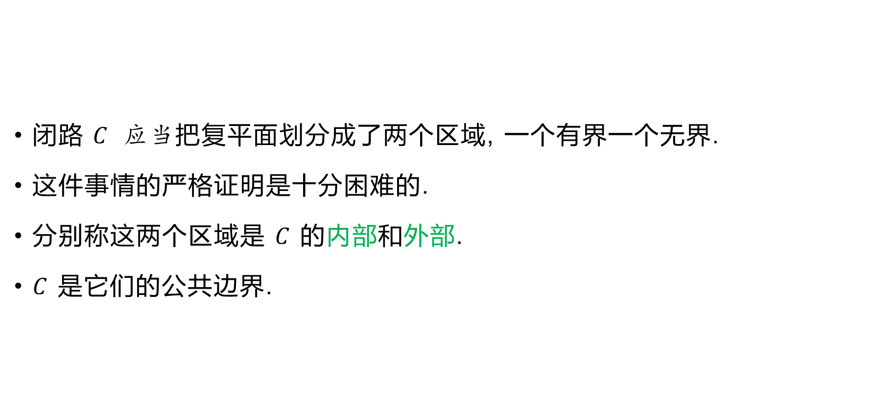
闭路 $C$ 应当把复平面划分成了两个区域, 一个有界一个无界.
这件事情的严格证明是十分困难的.
分别称这两个区域是 $C$ 的内部和外部.
$C$ 是它们的公共边界.

Slide 9
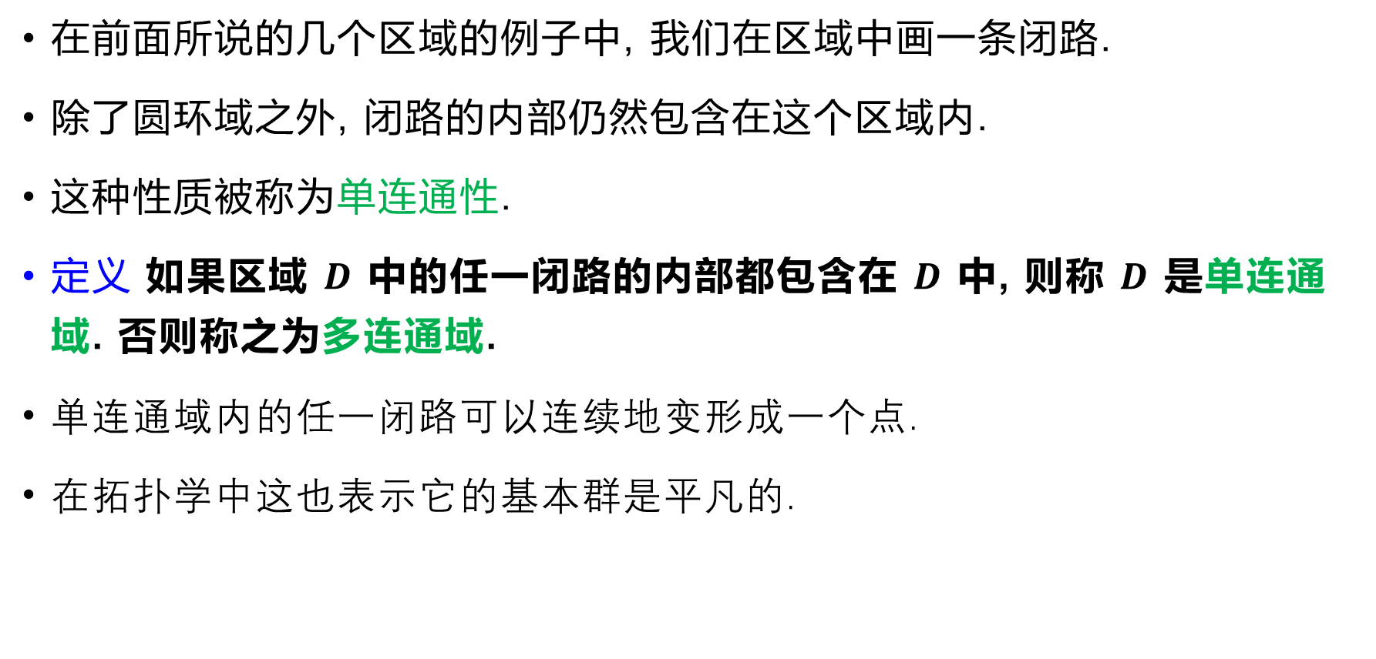
在前面所说的几个区域的例子中, 我们在区域中画一条闭路.
除了圆环域之外, 闭路的内部仍然包含在这个区域内.
这种性质被称为单连通性.
定义 如果区域 $D$ 中的任一闭路的内部都包含在 $D$ 中, 则称 $D$ 是单连通域. 否则称之为多连通域.
单连通域内的任一闭路可以连续地变形成一个点.
在拓扑学中这也表示它的基本群是平凡的.

Slide 10




例 指出下列不等式所确定的区域, 是否有界以及是否单连通.
(1) $\operatorname{Re}{(z^{2})}<1$.
设 $z=x+yi$, 则 $\operatorname{Re}{(z^{2})}=x^{2}−y^{2}<1$.
这是无界的单连通域.
$$y$$
$$O$$
$$x$$

Slide 11


(2) $\left|\arg{z}\right|<\frac{π}{3}$.
即 $−\frac{π}{3}<\arg{z}<\frac{π}{3}$, 这是无界的单连通域.
$$y$$
$$O$$
$$x$$

Slide 12

(3) $\left|\frac{1}{z}\right|<3$.
即 $\left|z\right|>\frac{1}{3}$, 这是无界的多连通域.
$$y$$
$$O$$
$$x$$

Slide 13

(4) $\left|z+1\right|+\left|z−1\right|<4$.
表示一个椭圆的内部, 这是有界的单连通域.
$$y$$
$$O$$
$$x$$

